Slide 1
Van adhoc naar structuur
Basis kleuren
Rick Dröge
Rob van Gils
PMS 356
R 0 , G 120, B 054
PMS 382
R 190 , G 214, B 000
PMS 424
R 135 , G 135, B 135
PMS 166
R 229 , G 083, B 002
PMS 492
R 141 , G 054, B 060
PMS 7459
R 044 , G 149, B 181
Testproces en -tool bij de complexe ICT omgeving van de gemeente Apeldoorn
TEXT LEVELS
Level vooruit
Level terug
Kop: Arial, bold, 32 pt, hoofdletters, pms 356
Tussenkop: Arial, bold, 20 pt, zwart
Body tekst: Arial, regular, 18 pt, zwart
Notes:
rob

Slide 2
agenda
Basis kleuren
PMS 356
R 0 , G 120, B 054
PMS 382
R 190 , G 214, B 000
PMS 424
R 135 , G 135, B 135
PMS 166
R 229 , G 083, B 002
Gemeente Apeldoorn – ICT organisatie
Historie testen
Hoe is het testen nu georganiseerd en hoe zijn we daar gekomen?
Testen in de praktijk bij de gemeente Apeldoorn
Tools
Doorontwikkeling
PMS 492
R 141 , G 054, B 060
PMS 7459
R 044 , G 149, B 181
TEXT LEVELS
Level vooruit
Level terug
Kop: Arial, bold, 32 pt, hoofdletters, pms 356
Tussenkop: Arial, bold, 20 pt, zwart
Body tekst: Arial, regular, 18 pt, zwart
Notes:
rob

Slide 3
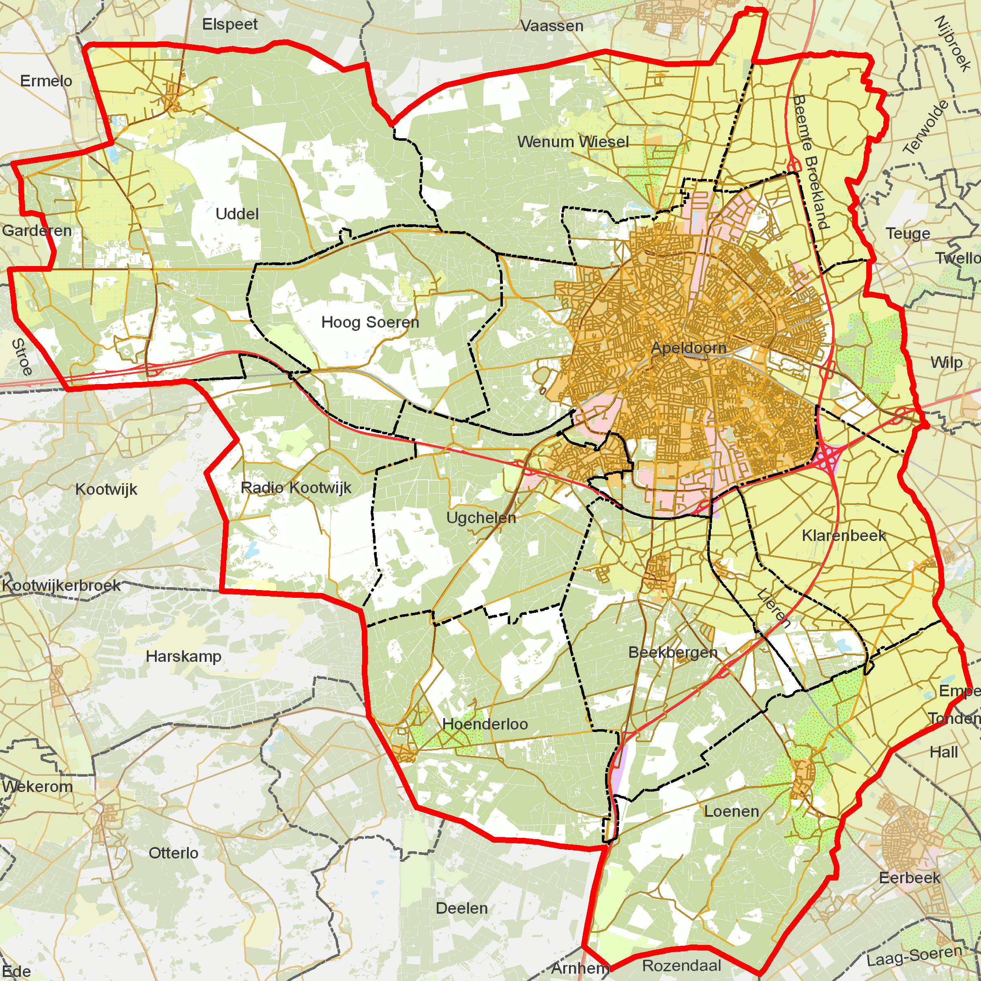
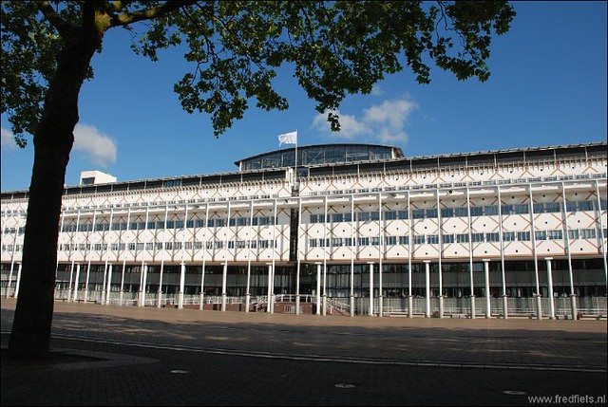
Gemeente apeldoorn
Basis kleuren
PMS 356
R 0 , G 120, B 054
PMS 382
R 190 , G 214, B 000
PMS 424
R 135 , G 135, B 135
PMS 166
R 229 , G 083, B 002
163.000 inwoners (11e)
341 KM2 (15e).
PMS 492
R 141 , G 054, B 060
PMS 7459
R 044 , G 149, B 181
TEXT LEVELS
Level vooruit
Level terug
Kop: Arial, bold, 32 pt, hoofdletters, pms 356
Tussenkop: Arial, bold, 20 pt, zwart
Body tekst: Arial, regular, 18 pt, zwart
Notes:
rick

Slide 4
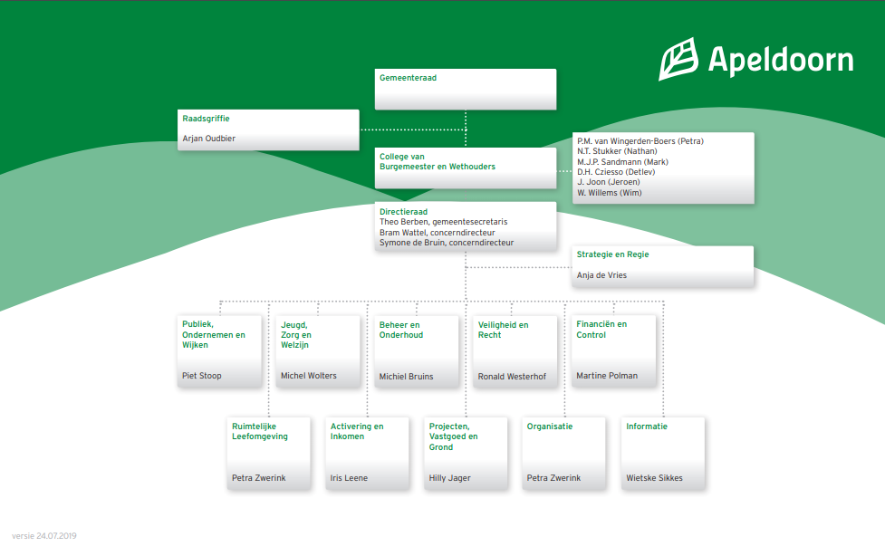
ICT organisatie
Basis kleuren
PMS 356
R 0 , G 120, B 054
PMS 382
R 190 , G 214, B 000
PMS 424
R 135 , G 135, B 135
PMS 166
R 229 , G 083, B 002
1300 medewerkers
PMS 492
R 141 , G 054, B 060
PMS 7459
R 044 , G 149, B 181
TEXT LEVELS
Level vooruit
10 afdelingen
Level terug
Kop: Arial, bold, 32 pt, hoofdletters, pms 356
Tussenkop: Arial, bold, 20 pt, zwart
110 medewerkers
Body tekst: Arial, regular, 18 pt, zwart
Notes:
rick

Slide 5
ICT organisatie
Basis kleuren
PMS 356
R 0 , G 120, B 054
PMS 382
R 190 , G 214, B 000
PMS 424
R 135 , G 135, B 135
PMS 166
R 229 , G 083, B 002
PMS 492
R 141 , G 054, B 060
PMS 7459
R 044 , G 149, B 181
110 medewerkers
TEXT LEVELS
Level vooruit
6 Teams
Level terug
2 Test coördinatoren
Kop: Arial, bold, 32 pt, hoofdletters, pms 356
Tussenkop: Arial, bold, 20 pt, zwart
Body tekst: Arial, regular, 18 pt, zwart
Notes:
rick

Slide 6
Onze testuitdagingen
Basis kleuren
PMS 356
R 0 , G 120, B 054
PMS 382
R 190 , G 214, B 000
PMS 424
R 135 , G 135, B 135
PMS 166
R 229 , G 083, B 002
Diversiteit aandachtsgebieden
Gemeente als dienstverlener EN opdrachtgever
Veel applicaties en koppelingen (+/-300).
PMS 492
R 141 , G 054, B 060
PMS 7459
R 044 , G 149, B 181
TEXT LEVELS
Level vooruit
Level terug
Kop: Arial, bold, 32 pt, hoofdletters, pms 356
Tussenkop: Arial, bold, 20 pt, zwart
Body tekst: Arial, regular, 18 pt, zwart
Notes:
rob

Slide 7
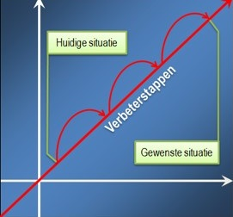
Historie testen
Adhoc testen – pre 2011
Centralisatie – na 2011
Testcoördinator, gebruik Testersuite - 2016
2 Testcoördinatoren – Vanaf 2018.
4
3
2
1
Notes:
Rob
2011 – 2016 - 2019
Testen voor 2011 - Adhoc
Functioneel beheerders decentraal
Elke beheerder eigen aanpak voor zijn applicatie
Excel/ Word/ mail/ bierviltje
Minder koppelingen/ complex
Testen na 2011
Meer koppelingen/ complex
Incidenteel TC ingezet bij grote projecten
Excel (standaard)
Vanaf 2016
1 FTE Testcoördinator structureel
TC ingezet bij meeste niet standaard changes
Testersuite
Vanaf 2018
2 FTE Testcoördiantor
Heden
TC ingezet bij alle niet strandaard changes
Live-gang nieuwe Change proces

Slide 8
Hoe is het testen nu georganiseerd?
Basis kleuren
PMS 356
R 0 , G 120, B 054
PMS 382
R 190 , G 214, B 000
PMS 424
R 135 , G 135, B 135
PMS 166
R 229 , G 083, B 002
Intake
PMS 492
R 141 , G 054, B 060
PMS 7459
R 044 , G 149, B 181
Bepalen testaanpak*
TEXT LEVELS
Level vooruit
Uitvoeren testen*
Level terug
Kop: Arial, bold, 32 pt, hoofdletters, pms 356
Vrijgave-advies.
Tussenkop: Arial, bold, 20 pt, zwart
Body tekst: Arial, regular, 18 pt, zwart
Notes:
Rick
Impact/risico
Testbasis
Scope wijziging
Beschikbare documentatie (bv. Releasenotes)
Wie gaat er testen
Planning

Slide 9
Bepalen testaanpak
Basis kleuren
PMS 356
R 0 , G 120, B 054
PMS 382
R 190 , G 214, B 000
PMS 424
R 135 , G 135, B 135
PMS 166
R 229 , G 083, B 002
Soorten testtrajecten
Patches
Update/ upgrade
Nieuwe applicatie
PMS 492
R 141 , G 054, B 060
PMS 7459
R 044 , G 149, B 181
TEXT LEVELS
OTAP
Acceptatietesten
Productietest.
Level vooruit
Level terug
Kop: Arial, bold, 32 pt, hoofdletters, pms 356
Tussenkop: Arial, bold, 20 pt, zwart
Body tekst: Arial, regular, 18 pt, zwart
Notes:
rob

Slide 10
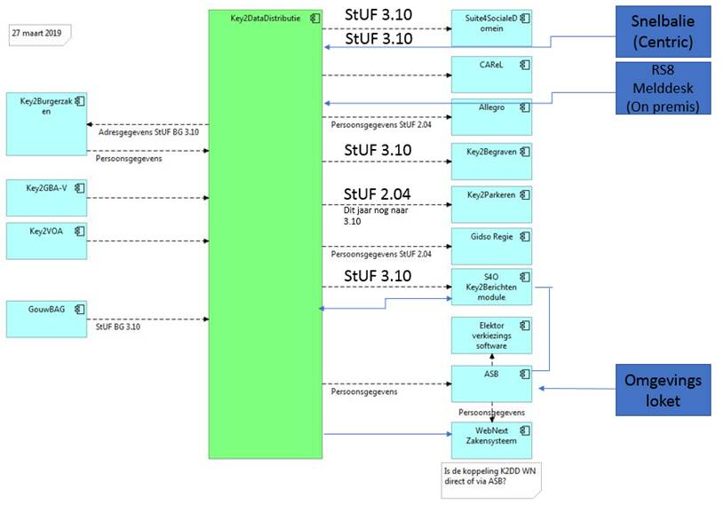
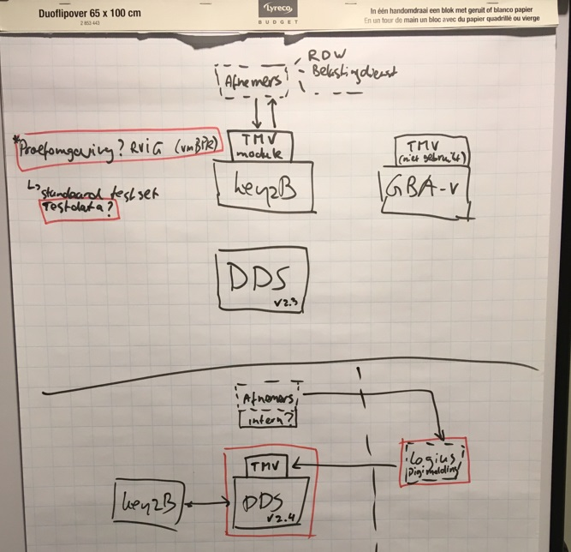
Uitvoeren testaanpak
Basis kleuren
PMS 356
R 0 , G 120, B 054
PMS 382
R 190 , G 214, B 000
PMS 424
R 135 , G 135, B 135
PMS 166
R 229 , G 083, B 002
Bepalen scope
PMS 492
R 141 , G 054, B 060
PMS 7459
R 044 , G 149, B 181
TEXT LEVELS
Level vooruit
Level terug
Kop: Arial, bold, 32 pt, hoofdletters, pms 356
Tussenkop: Arial, bold, 20 pt, zwart
Body tekst: Arial, regular, 18 pt, zwart
Notes:
rick

Slide 11
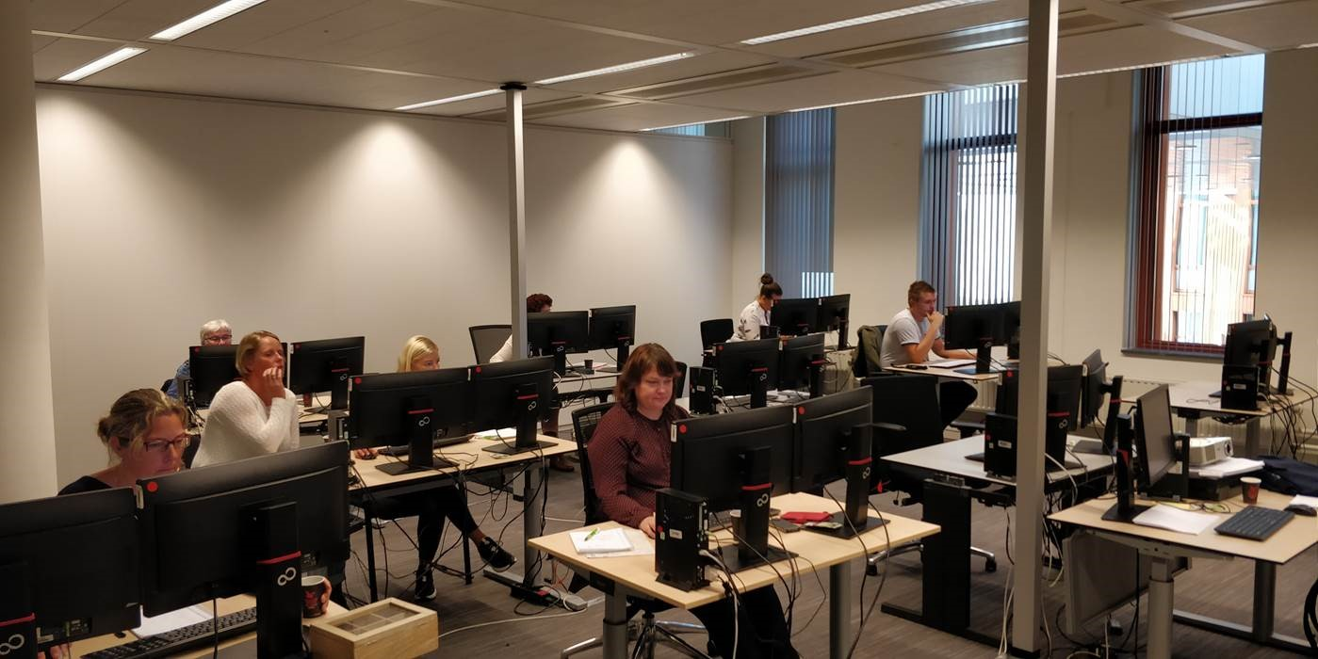
Uitvoeren testaanpak
Basis kleuren
PMS 356
R 0 , G 120, B 054
PMS 382
R 190 , G 214, B 000
PMS 424
R 135 , G 135, B 135
Opstellen testcases
Organiseren testsessies
Vrijgave acceptatieomgeving
Testen/ oplossen/ hertesten
PMS 166
R 229 , G 083, B 002
PMS 492
R 141 , G 054, B 060
PMS 7459
R 044 , G 149, B 181
TEXT LEVELS
Level vooruit
Level terug
Kop: Arial, bold, 32 pt, hoofdletters, pms 356
Bevindingenoverleg.
Tussenkop: Arial, bold, 20 pt, zwart
Body tekst: Arial, regular, 18 pt, zwart
Notes:
rick

Slide 12
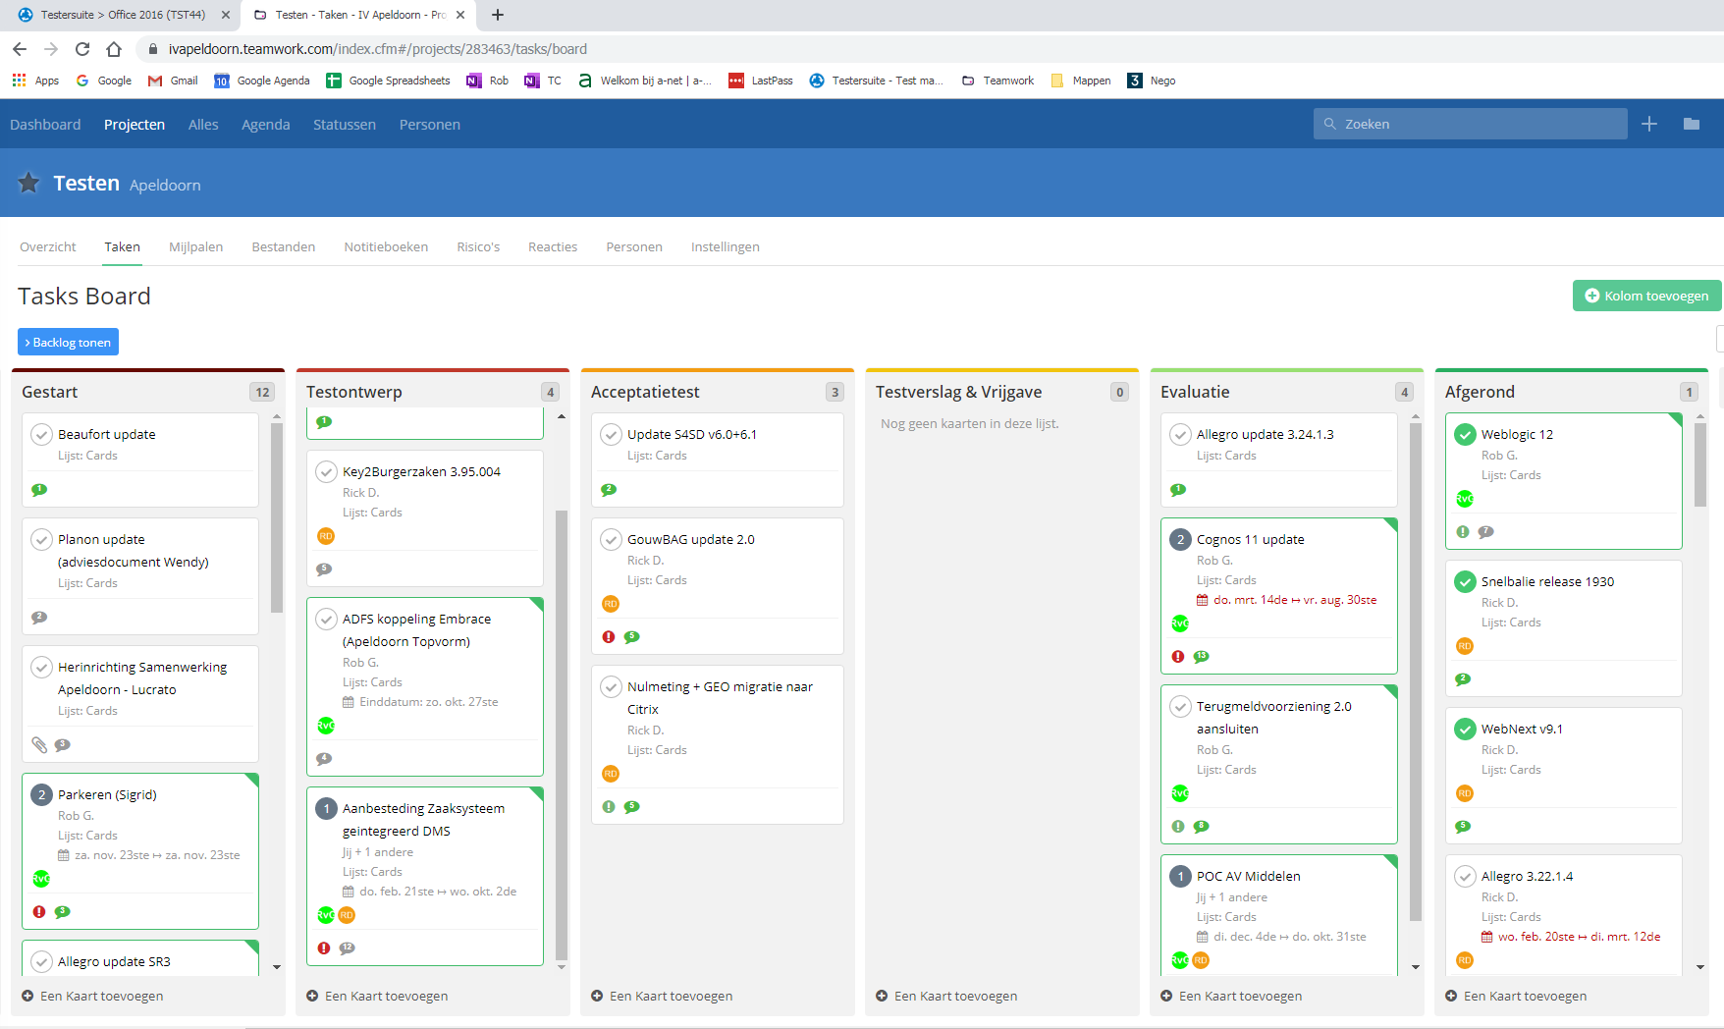
Tools
Basis kleuren
PMS 356
R 0 , G 120, B 054
PMS 382
R 190 , G 214, B 000
PMS 424
R 135 , G 135, B 135
Teamwork.
PMS 166
R 229 , G 083, B 002
PMS 492
R 141 , G 054, B 060
PMS 7459
R 044 , G 149, B 181
TEXT LEVELS
Level vooruit
Level terug
Kop: Arial, bold, 32 pt, hoofdletters, pms 356
Tussenkop: Arial, bold, 20 pt, zwart
Body tekst: Arial, regular, 18 pt, zwart
Notes:
rob

Slide 13
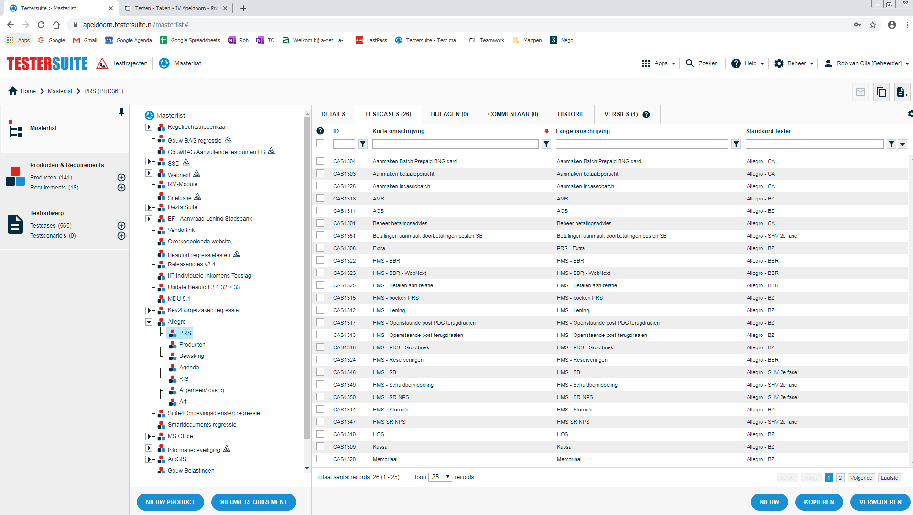
Tools
Basis kleuren
PMS 356
R 0 , G 120, B 054
PMS 382
R 190 , G 214, B 000
PMS 424
R 135 , G 135, B 135
Testersuite – testcases.
PMS 166
R 229 , G 083, B 002
PMS 492
R 141 , G 054, B 060
PMS 7459
R 044 , G 149, B 181
TEXT LEVELS
Level vooruit
Level terug
Kop: Arial, bold, 32 pt, hoofdletters, pms 356
Tussenkop: Arial, bold, 20 pt, zwart
Body tekst: Arial, regular, 18 pt, zwart
Notes:
rob

Slide 14
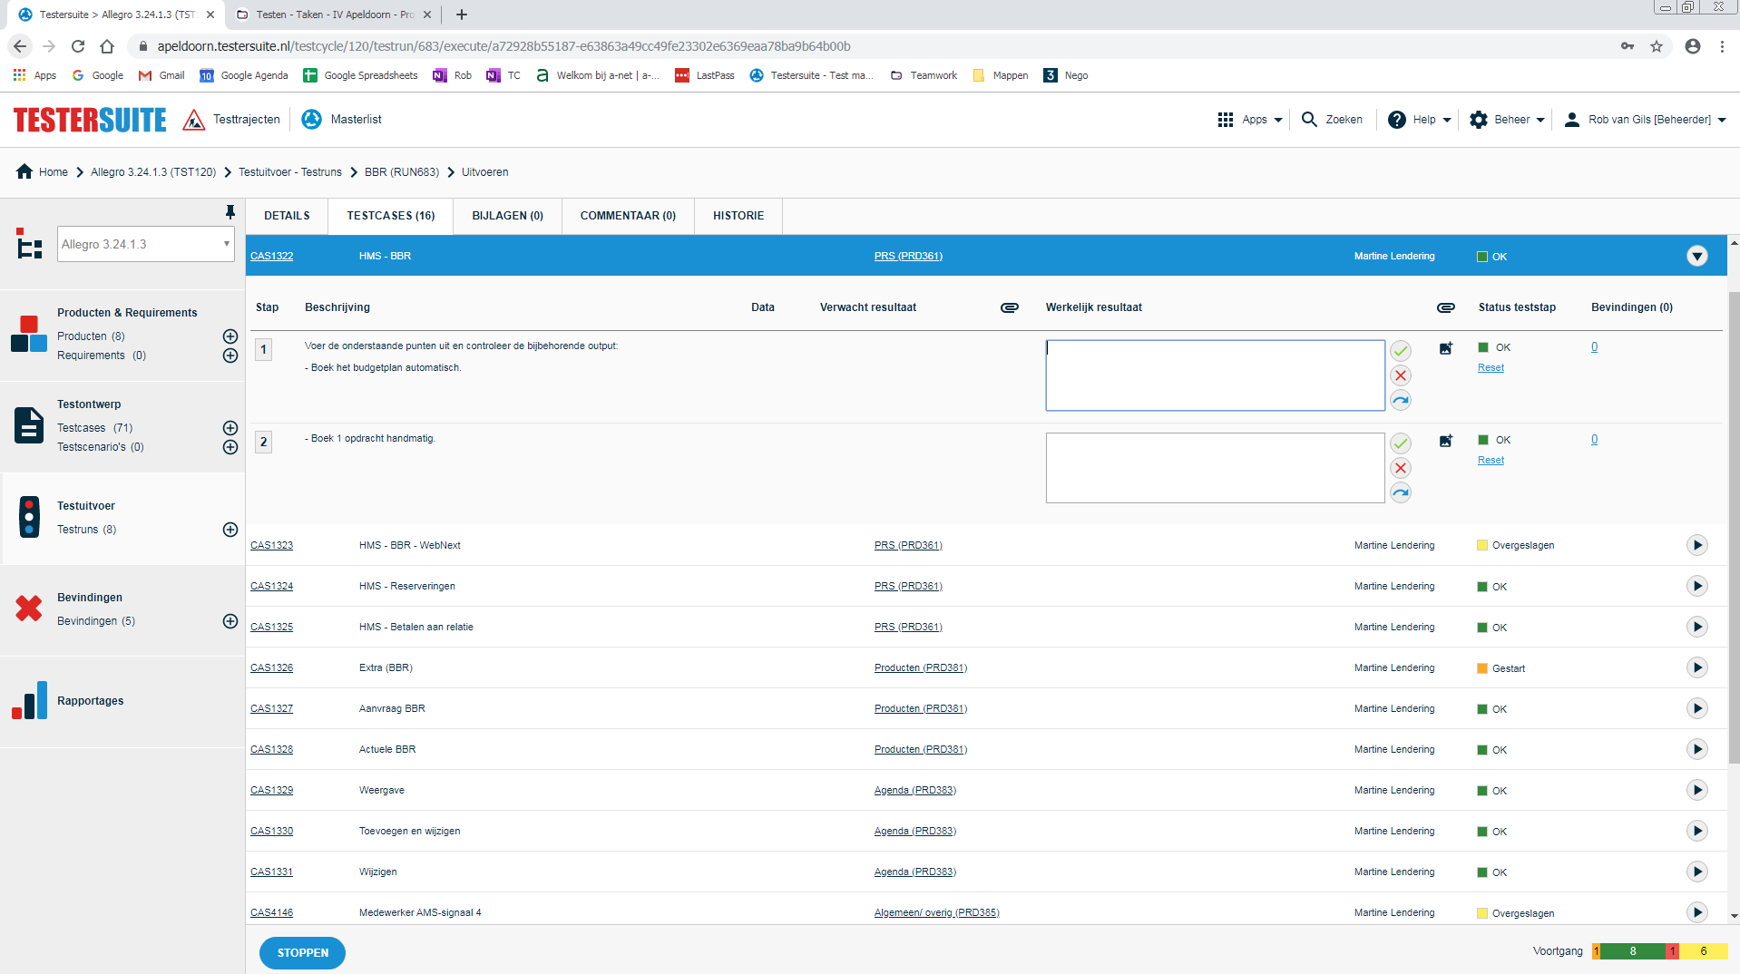
Tools
Basis kleuren
PMS 356
R 0 , G 120, B 054
PMS 382
R 190 , G 214, B 000
PMS 424
R 135 , G 135, B 135
Testersuite – uitvoeren testruns.
PMS 166
R 229 , G 083, B 002
PMS 492
R 141 , G 054, B 060
PMS 7459
R 044 , G 149, B 181
TEXT LEVELS
Level vooruit
Level terug
Kop: Arial, bold, 32 pt, hoofdletters, pms 356
Tussenkop: Arial, bold, 20 pt, zwart
Body tekst: Arial, regular, 18 pt, zwart
Notes:
rob

Slide 15
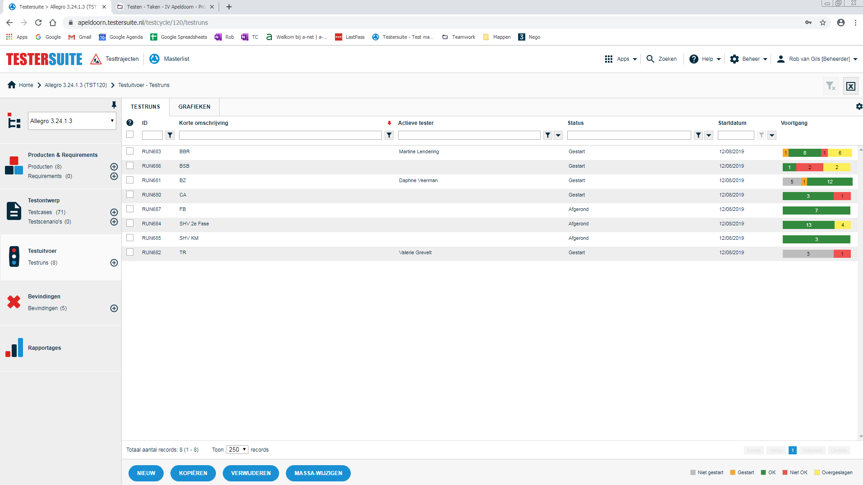
Tools
Basis kleuren
PMS 356
R 0 , G 120, B 054
PMS 382
R 190 , G 214, B 000
PMS 424
R 135 , G 135, B 135
Testersuite – overzicht voortgang testen.
PMS 166
R 229 , G 083, B 002
PMS 492
R 141 , G 054, B 060
PMS 7459
R 044 , G 149, B 181
TEXT LEVELS
Level vooruit
Level terug
Kop: Arial, bold, 32 pt, hoofdletters, pms 356
Tussenkop: Arial, bold, 20 pt, zwart
Body tekst: Arial, regular, 18 pt, zwart
Notes:
rob

Slide 16
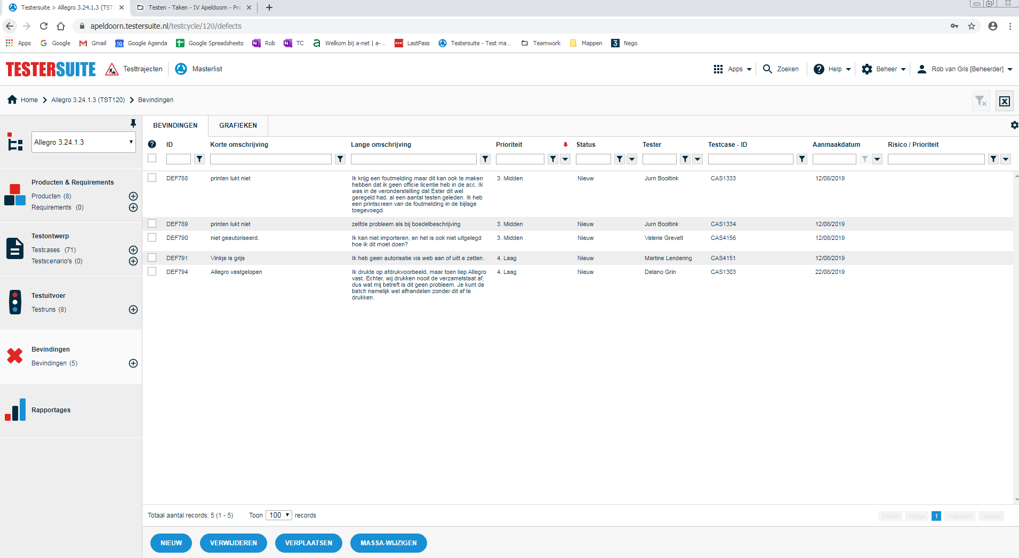
Tools
Basis kleuren
PMS 356
R 0 , G 120, B 054
PMS 382
R 190 , G 214, B 000
PMS 424
R 135 , G 135, B 135
Testersuite - bevindingen
PMS 166
R 229 , G 083, B 002
PMS 492
R 141 , G 054, B 060
PMS 7459
R 044 , G 149, B 181
TEXT LEVELS
Level vooruit
Level terug
Kop: Arial, bold, 32 pt, hoofdletters, pms 356
Tussenkop: Arial, bold, 20 pt, zwart
Body tekst: Arial, regular, 18 pt, zwart
Notes:
rob

Slide 17
Doorontwikkeling testen
Basis kleuren
PMS 356
R 0 , G 120, B 054
PMS 382
R 190 , G 214, B 000
PMS 424
R 135 , G 135, B 135
PMS 166
R 229 , G 083, B 002
Kwaliteit testbasis verbeteren
Opleiding testers
Infrastructurele wijzigingen.
PMS 492
R 141 , G 054, B 060
PMS 7459
R 044 , G 149, B 181
TEXT LEVELS
Level vooruit
Level terug
Kop: Arial, bold, 32 pt, hoofdletters, pms 356
Tussenkop: Arial, bold, 20 pt, zwart
Body tekst: Arial, regular, 18 pt, zwart
Notes:
rick

Slide 18
afronding
Basis kleuren
PMS 356
R 0 , G 120, B 054
PMS 382
R 190 , G 214, B 000
PMS 424
R 135 , G 135, B 135
PMS 166
R 229 , G 083, B 002
Vragen
Op welke onderwerpen zou bij verdere doorontwikkeling de focus op moeten liggen?
In welke fase bevindt jullie organisatie zich en wat zijn daar de uitdagingen?
PMS 492
R 141 , G 054, B 060
PMS 7459
R 044 , G 149, B 181
TEXT LEVELS
Level vooruit
Level terug
Kop: Arial, bold, 32 pt, hoofdletters, pms 356
Tussenkop: Arial, bold, 20 pt, zwart
Body tekst: Arial, regular, 18 pt, zwart
Notes:
rick

